Slide 1
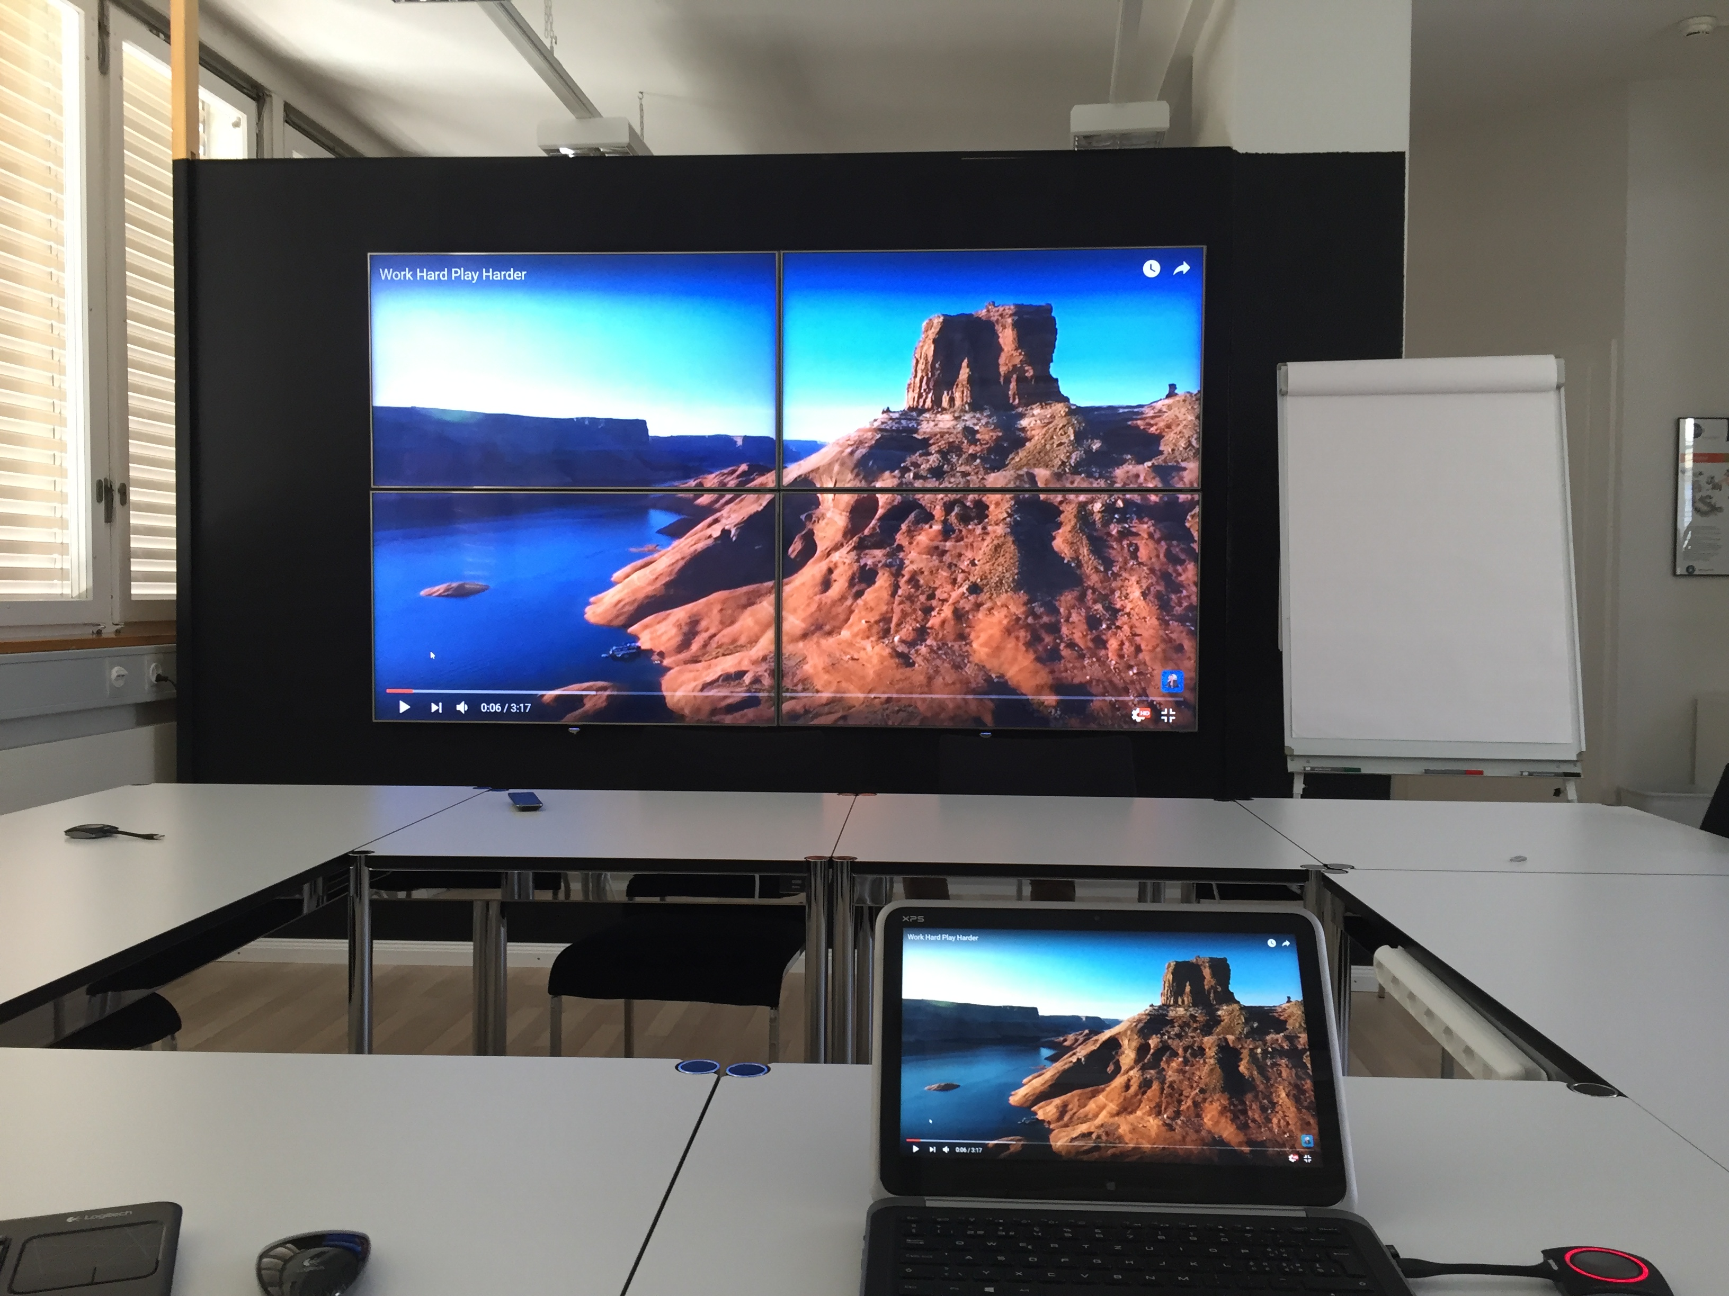
BTX8504 Applikationsbetreuung im Livinglab
Zwischenreview, Management-Labor: Komfortable Bildschirmsteuerung
Studenten: Luca Ramos Brito, Pascal Dittli
BFH, Medizininformatik, Applikationsbetreuung im Livinglab

Slide 2
Präsentationsablauf
Aufgabenstellung
System IST-Situation
System SOLL-Situation
Konzept
Umsetzung
Demonstration
Fragen

Slide 3
Aufgabenstellung
Eine Webapplikation für die intuitive Bedienung der 16X16 Matrix im Management-Zimmer entwickeln.
Aufgabe
Software kennen lernen
Andorderungsdokumentation erstellen
Webapp entwickeln
Dokumentation im Wiki, Erstellen eines Manuals

Slide 4
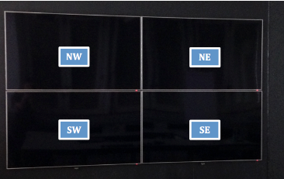
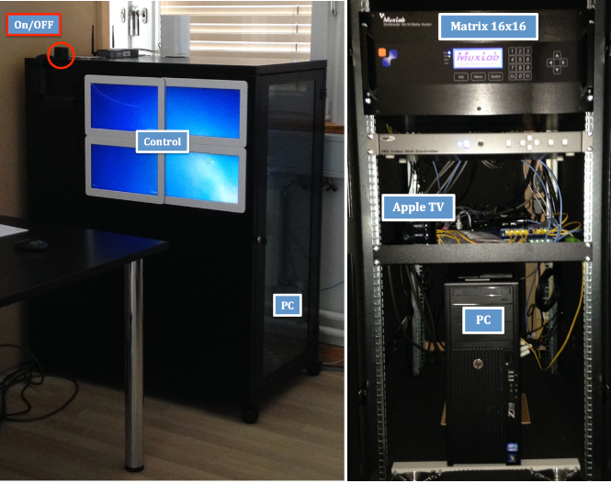
System IST-Situation

Slide 5
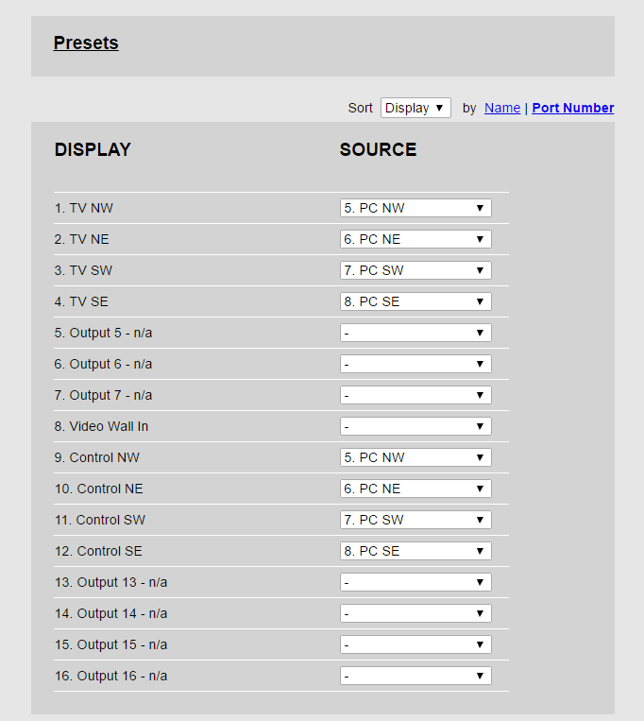
System IST-Situation
Authentication (Login)
MIS Management Web GUI
Auswahl:
Display
Source
Presets

Slide 6
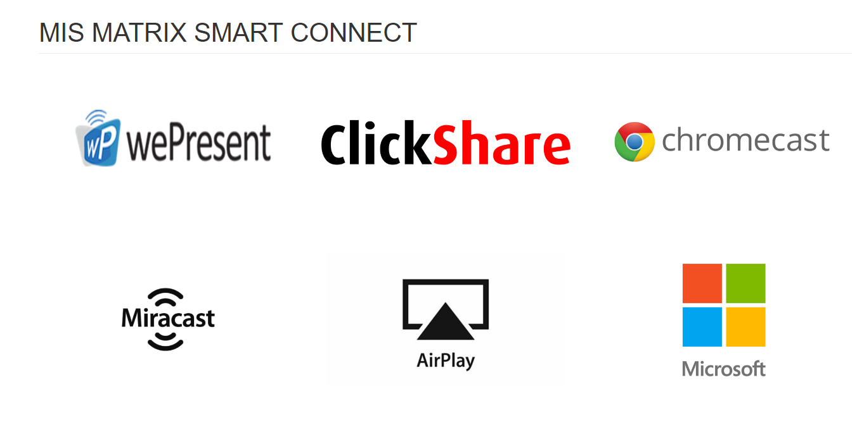
System SOLL-Situation
Web GUI
User können direkt ihre Verbindungsvariante auswählen

Slide 7
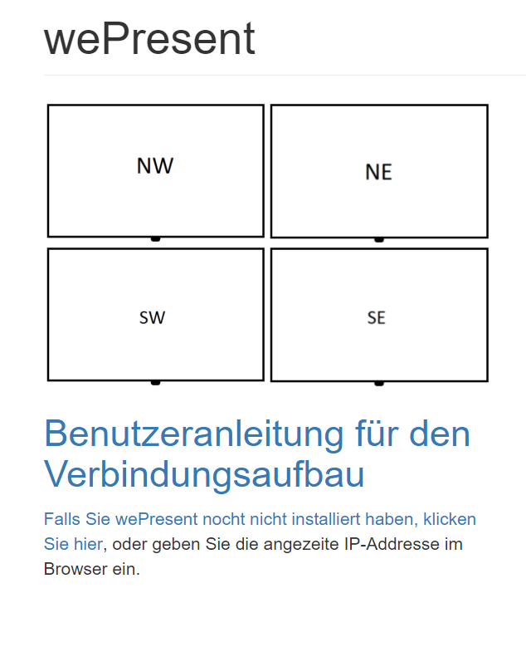
System SOLL-Situation
Display Auswahl
NW
NE
SW
NE
Fullsize
Individuelle Benutzeranleitung
wePresent
ChromeCast
AirPlay
ClickShare
Miracast

Slide 8
Konzept
Webinterface Matrix
smart-connect
Konfiguration
NW
NE
Matrix Box
SW
SE

Slide 9
Konzept
authentication
source
display

Slide 10
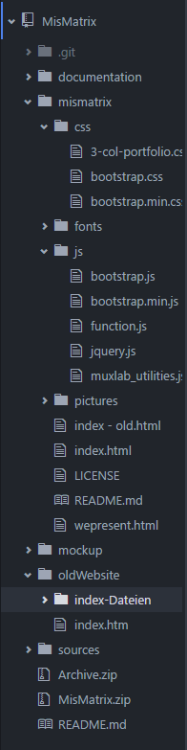
Umsetzung
Bestehendes Interface nicht veränderbar
Über JSON ansprechbar
HTML/CSS/JS
Statisch aber erweiterbar
JS getrennt von HTML
Recycling vom bestehenden Code
Bootstrap als Grundgerüst für UI
GitHub Repository

Slide 11
Demonstration

Slide 12
Fragen

Slide 13
Danke für Ihre Aufmerksamkeit.

